Slide 1
進捗報告
2020/12/07
亀田研究室 4年
中田 雄大

Slide 2
目次
前回までの振り返り
今回の進捗
準最適基底の調査
局所領域の調査
複数個基底を用いるべき領域の調査
まとめ
補足説明

Slide 3




前回までの流れ
圧縮率を上げた時
DCT[1]符号化画像
画質の劣化 （歪み）が発生
ＩＣＡ[2]と組み合わせることで
画質を改善したい！
ICA符号化画像
Notes:
人間の視覚特性に沿った（もう少し詳しく）量子化を行っているため，圧縮率を上げた時，エッジ領域で画質の劣化が発生してしまう欠点がある．

Slide 4



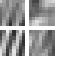
前回までの流れ
ICAを用いるためには
＋
圧縮データ
ICA基底
再構成可能
「ICA基底の数を減らす」必要がある
＝
（性能改善に有効な基底[3]を選ぶ）

Slide 5



前回までの流れ
先行研究では…
…
有効度
画像中の局所的な領域[4]に対して
有効な基底が選ばれにくい
Notes:
基底一つ → 高圧縮時を再現していて，その時の最適解を見ている そこから送るべき基底の分析を行っている

Slide 6

前回までの流れ
本研究では…
…
…
…
…
レート[5]が増えても 局所領域に対して
有効な基底を選出
Notes:
基底一つ → 高圧縮時を再現していて，その時の最適解を見ている そこから送るべき基底の分析を行っている

Slide 7

前回の振り返り
※イメージ図
MSE差：5以下
MSE差：10以下
①
②
③
平坦領域
その他の領域
テクスチャ領域
④
⑤
基底が
必要ない
基底が
複数個必要
基底1個で十分な領域
低周波
高周波
分類ごとに有効な基底，
局所的な特徴を持つ領域などを調査した

Slide 8
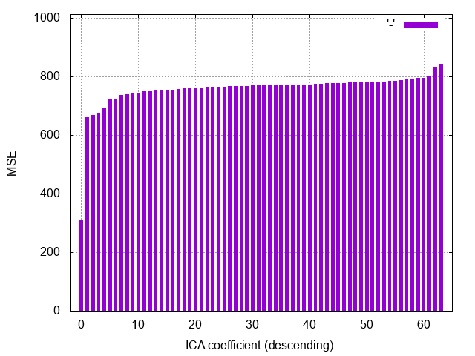

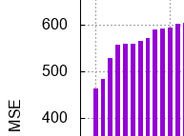
今回の進捗
#1 準最適基底
準最適基底とは？
例えば..
MSE[6]を100まで 下げて良い時
準最適基底
領域 A
領域 B
基底の選択肢を広げることで
分類しやすくする
Notes:
基底一つ → 高圧縮時を再現していて，その時の最適解を見ている そこから送るべき基底の分析を行っている

Slide 9






今回の進捗
#1 準最適基底
領域ごとに..
領域番号 | 準最適基底の数 | 最適基底[7]
4 | 0/64 | 22
5 | 36/64 | 22
(対象：Barbara)
基底ごとに..
基底番号 | 準最適基底の数
40 | 267/1024
61 | 295/1024
目立った特徴は得られず..
Notes:
基底一つ → 高圧縮時を再現していて，その時の最適解を見ている そこから送るべき基底の分析を行っている

Slide 10

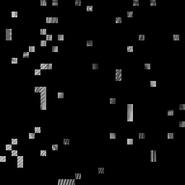
今回の進捗
#2 局所領域の調査
局所領域とは？
準最適基底がない領域
＝
最適基底を用いない と
大幅に画質が落ちてしまう領域
局所領域
閾値：MSE100
（基底複数個必要な領域は除く）
Notes:
基底一つ → 高圧縮時を再現していて，その時の最適解を見ている そこから送るべき基底の分析を行っている

Slide 11
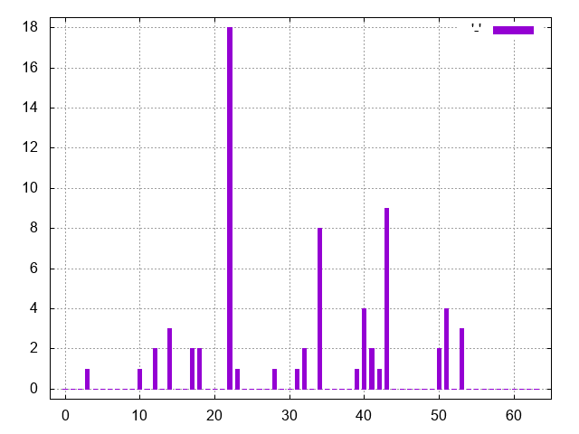
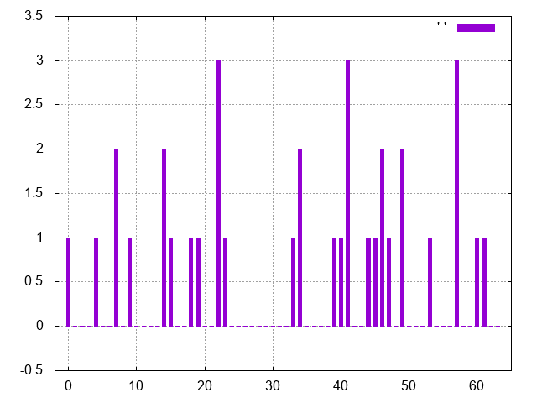
今回の進捗
#2 局所領域の調査
最適基底をヒストグラム化
Barbara
Mandrill
縦軸：頻度
横軸：基底番号
閾値：MSE100
（基底複数個必要な領域は除く）
Notes:
基底一つ → 高圧縮時を再現していて，その時の最適解を見ている そこから送るべき基底の分析を行っている

Slide 12
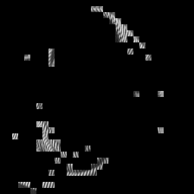

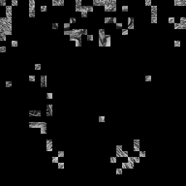
今回の進捗
#3 基底を複数個使った時の調査
高周波領域を対象に
複数個基底を使ったらどれくらいMSEが改善する？
基底を6個用いても MSEが400以上ある領域
少数の基底である程度の画質が得られるという
ICAの利点に則していない領域が多数確認された
Notes:
基底一つ → 高圧縮時を再現していて，その時の最適解を見ている そこから送るべき基底の分析を行っている

Slide 13
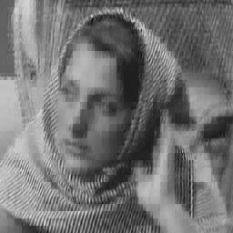

今回の進捗
#3 基底を複数個使った時の調査
現状の画質を確認
ICA(全領域で基底3個)
DCT(Q 20)
MSE ：
PSNR[8] ：
242
24.28 dB
200
25.11 dB
(PSNRの標準値は30~50dB)
Notes:
基底一つ → 高圧縮時を再現していて，その時の最適解を見ている そこから送るべき基底の分析を行っている

Slide 14
まとめ
#1 準最適基底
後の基底選出で有効だと考えられる
#2 局所領域の調査
局所領域を確認できた
#3 複数個基底を使った時の調査
ICAの利点に則していない領域が多数あったため
今後再確認を行なっていく
現状の画質が低いため，要検討

Slide 15
補足説明
③ 基底 … 画像のもととなる成分 ICAとDCTは1画像につき64個
④ 領域（小領域） … 256×256画素の8×8画素のこと
1画像につき1024個の領域がある
係数 … 基底を表すパラメータ 1基底に対して1係数
領域ごとに64個の基底に対するパラメータが変化する為
1領域につき64個 1画像につき64×1024個の係数がある
例えば…
= a1×sin(x) + a2×sin(2x) + a3×sin(3x) … an×sin(nx)
an × sin(nx)
と表せるとしたら
係数
基底

Slide 16
補足説明
高周波領域 … 画像中の色の変化が激しい部分
低周波領域 … 画像中の色の変化があまりない部分
DCT … 離散コサイン変換. 信号を周波数成分に変換する手法.
変換した周波数成分が低周波領域に集中する特徴がある.
ICA … 独立成分分析. 入力画像の特徴をもとに固有の基底が
導出される. 局所的な特徴を少数基底で表現可能.
⑥ MSE … 対象との差の2乗を平均した値. 値が小さいほど良い.
最適基底 … 64個の基底のうちMSEが最小となる基底1個.
PSNR … 変換後の画像がどれだけ劣化したかを客観的に評価する
指標の一つ.

